Slide 1
Clase 9: análisis estadísticos III

Slide 2
Modelos lineales
Hoy en día muy usados y solicitados
Muy ajustables, sirven para múltiples situaciones, modelos transparentes
Implica la construcción de un modelo matemático para:
  Describir la relación entre dos variables
  Inferir resultados de una muestra a la población
  Predecir valores de la variable respuesta a partir del modelo

Slide 3
Modelos lineales
Variable respuesta es cuantitativa
Variable explicativa: cuantitativa o cualitativa
Variables categóricas; ANOVA
Variables cuantitativas y categóricas, ANCOVA
Supuestos de los modelos lineales:
  Independencia de las variables
  Linealidad: respuesta de y frente a x debe ser lineal
  Normalidad: valores que toma y frente a x siguen distribución normal
  Homocedasticidad: para cualquier valor de x la varianza de y es constante

Slide 4
Modelos lineales
Variable respuesta es cuantitativa
Variable explicativa: cuantitativa o cualitativa
Variables categóricas; ANOVA
Variables cuantitativas y categóricas, ANCOVA
Supuestos de los modelos lineales:
  Independencia de las variables
  Linealidad: respuesta de y frente a x debe ser lineal
  Normalidad: valores que toma y frente a x siguen distribución normal
  Homocedasticidad: para cualquier valor de x la varianza de y es constante

Slide 5
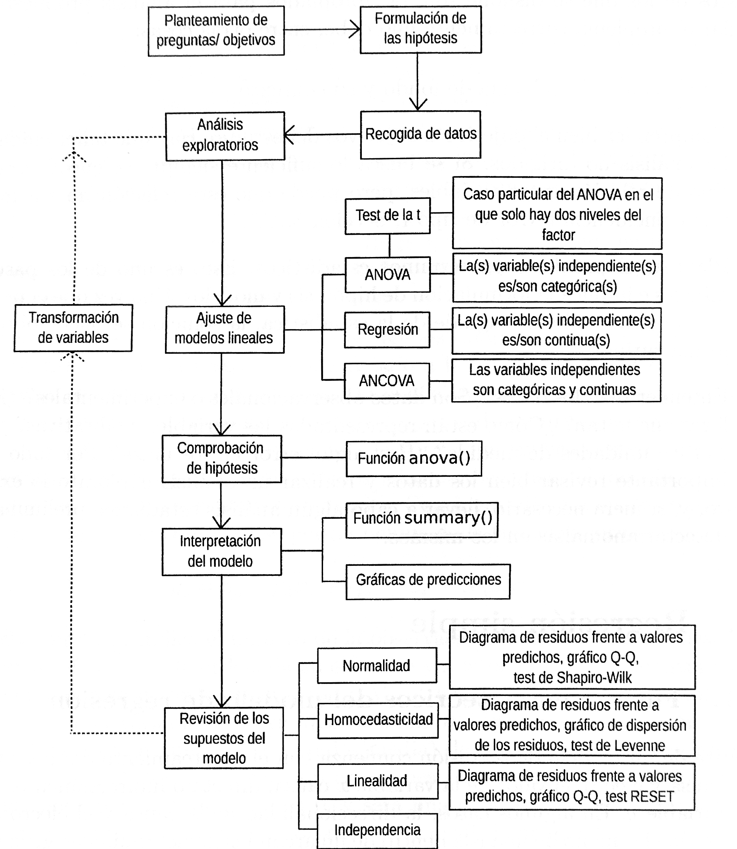
Modelos lineales: flujo de trabajo

Slide 6
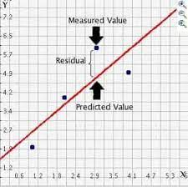

Regresión simple
$$y=β_{0}\text{+ }β_{1}x$$
y= variable respuesta
x= variable explicativa
$β_{0}$= intercepto, valor de la función cuando x=0
$β_{1}$= pendiente, mide el cambio en la variable
Las diferencias entre los valores observados y las predicciones del modelo: residuos

Slide 7
Como ajustar un modelo lineal en r

